Slide 1

Module Introduction aux réseaux
6ème séance : Cours/TP
Adressage IP & segmentation des réseaux IP
Taghrid Asfour

Slide 2
Adressage IP
Objectifs
Etapes
Identifier les classes d’adresses IPv4
Comprendre la notion d’adressage classful et classless
@IP privées vs @IP publiques
Diviser un réseau en sous-réseaux (subnetting)
Définir un plan d’adressage IPv4 avec VLSM
Adresses IPv4
Segmentation du réseau
Définir un plan d’adressage IP
FLSM
VLSM

Slide 3
EtapE I
Adresses IPv4

Slide 4
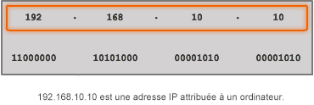
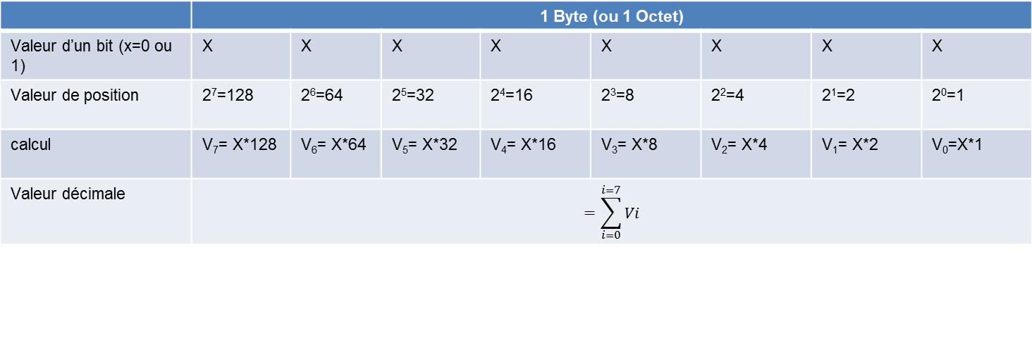
La conversion du format binaire au format décimal
Adresse IPv4
Est composée d'une chaîne de 32 bits
Divisée en 4 blocs de 8bits (1 byte ou 1 octet) chacun
Pour faciliter la lecture et la mémorisation des @IP
Les blocs sont séparés par des points
Conversion du format binaire au format décimal
Utilisez le tableau pour vous aider à effectuer les conversions.
 | 1 Byte (ou 1 Octet)
Valeur d’un bit (x=0 ou 1) | X | X | X | X | X | X | X | X
Valeur de position | 2⁷=128 | 2⁶=64 | 2⁵=32 | 2⁴=16 | 2³=8 | 2²=4 | 2¹=2 | 2⁰=1
calcul | V₇= X*128 | V₆= X*64 | V₅= X*32 | V₄= X*16 | V₃= X*8 | V₂= X*4 | V₁= X*2 | V₀=X*1
Valeur décimale | $$=\sum_{i=0}^{i=7}{Vi}$$

Slide 5
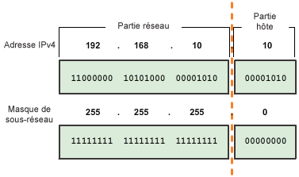
La structure d'une adresse IPv4
L’@IP comporte 2 parties:
Une partie réseau
Une partie hôte (ou machine)
Masque de sous-réseau
Codé sur 32 bits (comme l’adresse IP)
Permet de délimiter la partie réseau et la partie hôte dans une adresse IP
Adresse réseau
@IP & masque
& est l’opérateur de « et » logique
Adresse de diffusion (brodcast)
Affecter la valeur 1 à tous les bits de la partie hôte
Plage d'hôtes valides
Les adresses qui peuvent être attribuées à des machines, interfaces des routeurs, imprimantes, …
Toutes les associations possibles des valeurs 0 et 1 des bits de la partie hôte
A l’exception de l’adresse du réseau et de l’adresse de broadcast
& | 0 | 1
0 | 0 | 0
1 | 0 | 1
Si le nombre de bits dans la partie hôte est N alors
Le nombre d’adresses IP valides = 2^{N}-2

Slide 6
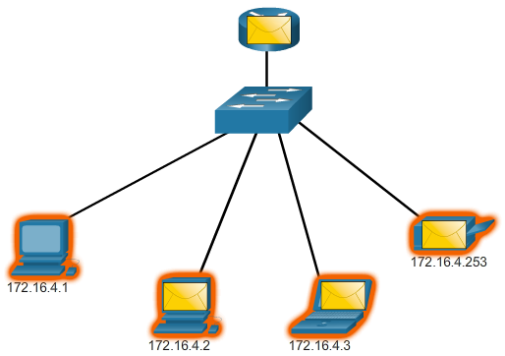
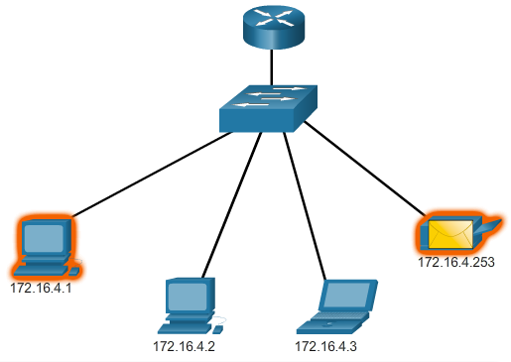
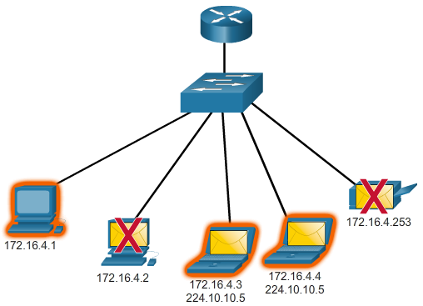
Les adresses IPv4 de monodiffusion, de diffusion et de multidiffusion
Attribution d'une adresse IPv4 à un hôte
Statique : saisie manuelle
Dynamique : protocole DHCP (Dynamic Host Configuration Protocol)
Communication IPv4
Monodiffusion (unicast):
Envoyer des paquets d'un hôte à un autre
Diffusion (broadcast):
envoyer des paquets d'un hôte à tous les hôtes du réseau
Multidiffusion (multicast) :
envoyer un paquet d'un hôte à un groupe d'hôtes en particulier, situés sur le même réseau ou sur des réseaux différents
Quels types de communications sont représentés dans la figure à droite ?
Emetteur
Emetteur
Emetteur

Slide 7
Les types d'adresses IPv4
Adresses IPv4 privées
Les adresses privées ne sont pas acheminées sur Internet
Adresses privées :
10.0.0.0 à 10.255.255.255 (les 8 premiers bits = 0000 1010)
172.16.0.0 à 172.31.255.255 (les 12 premiers bits sont = 1010 1100. 0001 )
192.168.0.0 à 192.168.255.255 (les 16 premiers bits sont = 1100 0000. 1010 1000)
Adresses IPv4 privées spécifiques
Adresses de bouclage
127.0.0.0 /8 ou 127.0.0.1 à 127.255.255.254
Adresses de liaison locale ou adresses APIPA (Automatic Private IP Addressing)
169.254.0.0 /16 ou 169.254.0.1 à 169.254.255.254
Une adresse qu’une machine s'attribue automatiquement si les requêtes DHCP effectuées auparavant échouent
Adresses IPv4 publiques
Les adresses IP routables sur Internet

Slide 8
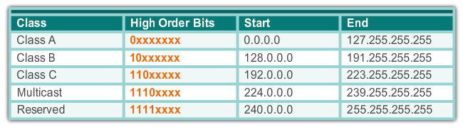



Les classes d’adresses IPv4
Class A
Class B
Class C

Slide 9
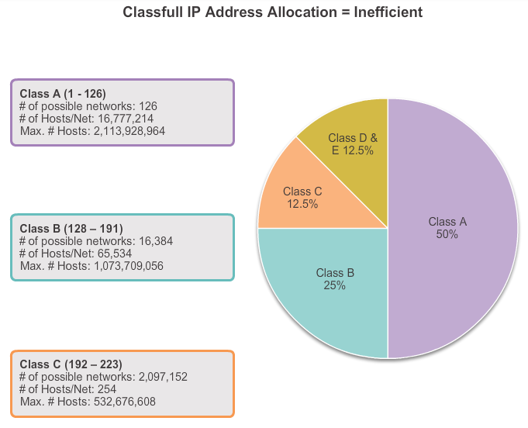
Les classes d’adresses IPV4
Le découpage en classes A, B,C,D ne permet pas un adressage efficace et bien dimensionné

Slide 10
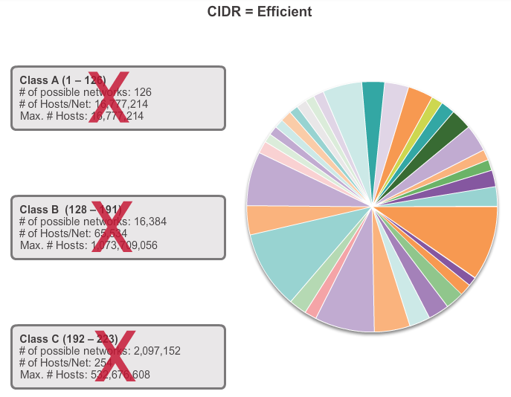
Adressage IPv4 classless CIDR

Slide 11
Travail à faire http://jodies.de/ipcalc?host=1.0.0.0&mask1=8&mask2=
Réseau/masque | Nombre d’@IP valides* | Première @IP valide | Dernière @IP valide | @ réseau | @ broadcast
1.0.0.0/8
134.214.0.0/16
200.200.200.0/24
1.1.0.0/16
134.214.1.0/24
200.200.200.128/25

Slide 12
EtapE II
Segmentation du réseau

Slide 13
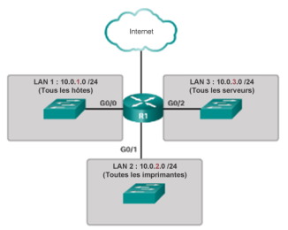
La segmentation du réseau
Domaines de diffusion
Chaque interface de routeur connecte un domaine de diffusion.
Les diffusions ne sont propagées que dans leur domaine
Exemple: Les requêtes ARP sont envoyées par broadcast à toutes les machines dans le domaine de diffusion
Problèmes liés aux domaines de diffusion importants
Ralentissement des opérations sur le réseau en raison d'une quantité importante de trafic de diffusion
Ralentissement du fonctionnement des hôtes dans la mesure où chaque hôte doit accepter et traiter les paquets de diffusion un à un
Domaine de diffusion
Domaine de diffusion
Domaine de diffusion

Slide 14
La segmentation du réseau
Pourquoi créer des sous-réseaux ?
Réduire la taille du réseau en créant de plus petits domaines de diffusion
Comme chaque domaine de diffusion se connecte à une interface de routeur différente, chaque domaine a besoin de son propre espace d'adressage réseau
Le processus qui consiste à diviser une plage d'adresses en espaces plus petits est appelé segmentation en sous-réseaux ou (subnetting)
Les administrateurs des réseaux peuvent regrouper les appareils dans des sous-réseaux en fonction de leur emplacement, de leur type ou de l'unité organisationnelle

Slide 15
Segmenter un réseau IPv4 en sous-réseaux
Pour segmenter un réseau en plusieurs sous-réseaux il faut annexer 1 ou plusieurs bit contigus de la partie hôte à la partie réseau
SR1: le premier sous-réseau
1.0.0.0/9
nb@IP valides= 2⁽²³⁾ -2
R1: Le réseau d’origine
1.0.0.0/8
nb@IP valides= 2⁽²⁴⁾ -2
SR2: le 2ème sous-réseau
1.128.0.0/9
nb@IP valides= 2⁽²³⁾ -2
R1: la partie réseau est sur 8 bits 00000001.00000000.00000000.00000000 | SR1: la partie réseau est sur 9 bits 00000001.00000000.00000000.00000000 | SR2: la partie réseau est sur 9 bits 00000001.10000000.00000000.00000000

Slide 16
Travail à faire https://www.site24x7.com/fr/tools/ipv4-sous-reseau-calculatrice.html
Compléter le tableau suivant
 | SR1: la partie réseau est sur 9 bits 00000001.00000000.00000000.00000000 | SR2: la partie réseau est sur 9 bits 00000001.10000000.00000000.00000000
Plage d’adresses IP valides
Masque de sous-réseau
Adresse de sous-réseau
Adresse de broadcast
Nombre d’adresses IP valides
Notes:
Pour les prof: expliquer bien le principe de segmentation

Slide 17
Segmenter un réseau IPv4 en sous-réseaux
Segmenter le réseau 164.4.0.0/16 (1010 0100.00000100.00000000.00000000) en 3 sous-réseaux
1- Déterminer le nombre de bits qu’il faut enlever de la partie hôte et annexer à la partie réseau
Pour avoir 3 sous réseaux il faut 2 bits
m: nombre de bits à annexer
2^{m} >= nb sous-réseaux
1010 0100.00000100.xx 000000.00000000
Partie réseau
Partie hôte
Les 2 bits annexés
SR1 | 1010 0100.00000100.00 000000.00000000 164.4.0.0/18
SR2 | 1010 0100.00000100.01 000000.00000000 164.4.64.0/18
SR3 | 1010 0100.00000100.10 000000.00000000 164.4.128.0/18
SR4 | 1010 0100.00000100.11 000000.00000000 164.4.192.0/18
2- Attribuer les valeurs 0 ou 1 aux bits annexés pour avoir la liste des sous réseaux

Slide 18
Travail à faire
Diviser le sous-réseau SR1: 1.0.0.0/9 en 4 sous-réseaux
Diviser le sous-réseau SR2 1.128.0.0/9 en 7 sous-réseaux
 | @réseau/masque | Plage d’@IP valides
SR2-1
SR2-2
SR2-3
SR2-4
SR2-5
SR2-6
SR2-7
 | @réseau/masque | Plage d’@IP valides
SR1-1
SR1-2
SR1-3
SR1-4
Notes:
Pour les prof: Faites un des deux questions avec les élèves et les laisser faire le 2ème
Bien expliquer

Slide 19
Segmenter un réseau avec la méthode FLSM (Fixed Length Subnet Mask)
Segmentation du réseau en sous-réseaux en fonction du nombre de sous-réseaux nécessaires
Exemple:
Supposons que la plage @IP 200.42.98.0/24 a été attribuée à l'administrateur du réseau
7 sous-réseaux doivent être créés
Chaque service comportera 29 hôtes au maximum
Annexer 3 bits à la partie réseau permet de créer 8 réseaux avec 30 @IP valides
Réseau 200.42.98.0/24
SR1: 200.42.98.0/27
SR2: 200.42.98.32/27
SR3: 200.42.98.64/27
SR4: 200.42.98.96/27
SR5: 200.42.98.128/27
SR6: 200.42.98.160/27
SR7: 200.42.98.192/27
SR8: 200.42.98.224/27
8 sous-réseaux avec le même masque et le même nombre d’@IP valides dans chaque sous-réseau
Gaspillage des adresses IP
N’est pas adapté si le nombre d’adresses IP dans chaque sous-réseau est différent
Notes:
Pour les profs:
Bien expliquer le découpage

Slide 20
Segmenter un réseau avec la méthode VLSM (Variable Subnet Mask)
Segmentation du réseau en sous-réseaux en fonction du nombre d’hôtes dans les sous-réseaux
Exemple:
Supposons que la plage 200.42.98.0/24 a été attribuée à l'administrateur du réseau
L’administrateur doit optimiser l’utilisation de cette plage pour adresser 3 sous réseaux avec:
50 hôtes (ou @IP valides) dans le premier sous-réseau SR1
120 hôtes dans le 2ème sous-réseau SR2
12 hôtes dans le 3ème sous-réseau SR3
Première étape
L’administrateur commence par adresser le sous-réseau qui nécessite le plus d’@IP, donc SR2
Pour avoir 120 @IP valides, il faut que la partie hôte dans l’adresse du sous-réseau SR2 comporte 7bits, (2⁷–2 = 128-2 = 126 @IP valides => suffisant)
L’administrateur procède à une première division du réseau 200.42.98.0/24. Il annexe un seul bit de la partie hôte à la partie réseau (pour laisser 7bits dans la partie hôte)

Slide 21
Segmenter un réseau avec la méthode VLSM Variable Subnet Mask)
Première étape
L’adressage du SR2 (suite)
200.42.98.0/24
200.42.98.x000 0000/24
SR2: 200.42.98.0/25 200.42.98.0000 0000/25
200.42.98.128/25 200.42.98.1000 0000/25
Un seul bit bascule dans la partie réseau (le bit marqué en x)
L’administrateur attribue cette adresse à SR2
L’administrateur se base sur cette adresse pour continuer l’adressage des autres sous réseaux

Slide 22
Ségmenter un réseau avec la méthode VLSM (Variable Subnet Mask)
2ème étape
On adresse SR1 qui nécessite 50 @IP valides
Pour avoir 50@IP valides il faut garder 6 bits dans la partie hôte
200.42.98.128/24
200.42.98.1x00 0000/25
SR1: 200.42.98.128/26 200.42.98.1000 0000/26
200.42.98.192/26 200.42.98.1100 0000/26
A attribuer à SR1
L’administrateur utilise cette adresse pour continuer la segmentation

Slide 23
Segmenter un réseau avec la méthode VLSM (Variable Subnet Mask)
^{3ème} étape
L’administrateur continue la procédure afin d’adresser SR3 (12 @IP valides nécessaires)
Pour avoir 12@IP valides il faut garder 4 bits dans la partie hôte
200.42.98.192/26 200.42.98.11xx 0000/26
SR3: 200.42.98.192/28 200.42.98.1100 0000/28
200.42.98.208/28 200.42.98.1101 0000/28
200.42.98.224/26 200.42.98.1110 0000/28
200.42.98.240/26 200.42.98.1111 0000/28
A attribuer à SR3
Ces 3 plages restent disponibles pour des utilisations ultérieures

Slide 24
Segmenter un réseau avec la méthode VLSM (Variable Subnet Mask)
SR3: 200.42.98.192/28 200.42.98.1100 0000/28
200.42.98.208/28 200.42.98.1101 0000/28
200.42.98.224/28 200.42.98.1110 0000/28
200.42.98.240/28 200.42.98.1111 0000/28
200.42.98.0/24
200.42.98.x000 0000/24
SR1: 200.42.98.128/26 200.42.98.1000 0000/26
200.42.98.192/26 200.42.98.1100 0000/26
SR2: 200.42.98.0/25
200.42.98.0000 0000/25
200.42.98.128/25
200.42.98.1000 0000/25

Slide 25
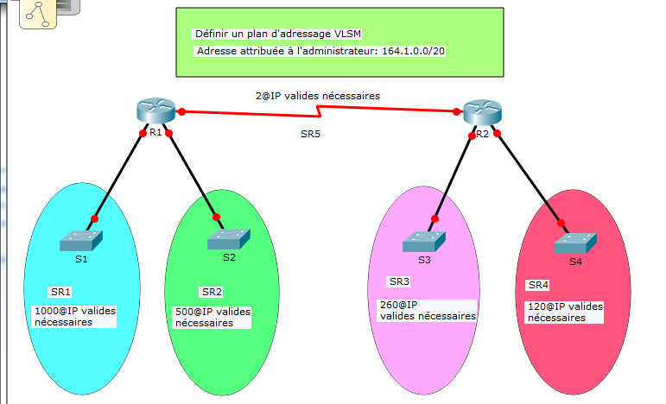
Travail à faire
Proposer un plan d’adressage IP VLSM cohérent pour le réseau suivant

Slide 26
Pour réviser
Module 4ETI-CRP-2018-2019 sur le site de cisco.netacad.com
Lire les chapitres 7 (adressage IP) et 8 (segmentation des réseaux IP) à votre rythme à l’école ou chez vous
Auto-évaluation (Très fortement conseillée)
Répondre aux questions de l’examen de fin des chapitres 7 et 8 en ligne
Répondre au questionnaire des chapitres 7 et 8 en ligne

